Slide 1


REPORTO BURSATIL

Slide 2

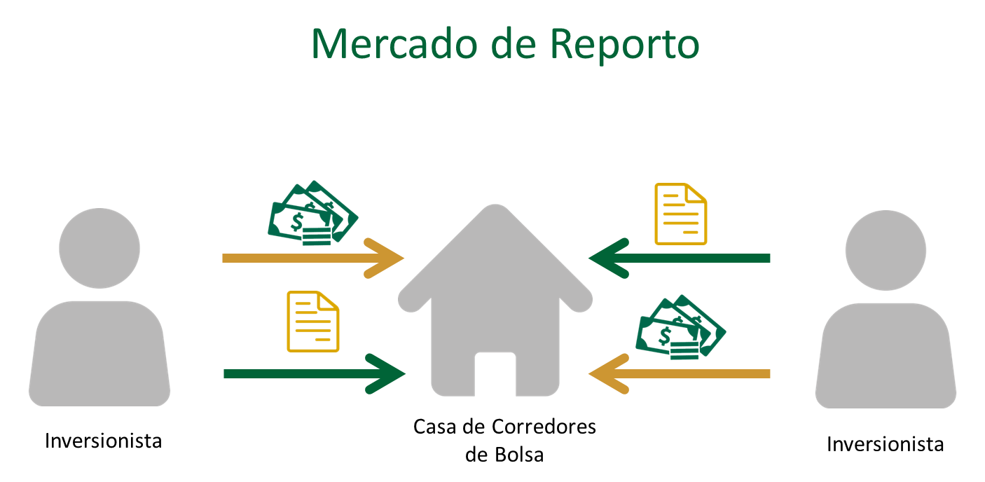
¿QUE ES EL REPORTO BURSATIL?
Es una operación que consiste en un acuerdo de venta y posterior recompra de los mismos títulos valores. El que vende transfiere al comprador el título valor y se obliga a recomprarlo en un plazo determinado en el futuro, más una tasa de interés.

Slide 3
PARTES INTERVINIENTES
Reportado: es el vendedor del título valor reportado, obligándose a recomprarlo al término del plazo de la operación. Cede los derechos de cobro de interés al reportador
Reportador: es el comprador del título valor reportado, comprometiéndose a revenderlo al término del plazo de la operación. Adquiere los derechos de cobro de intereses que posea el título en el plazo de la operación.

Slide 4
CONCEPTOS BASICOS
Valor Técnico: Es el valor del título al momento actual. El capital más los intereses devengados.
Aforo: Es un porcentaje a descontar sobre el valor técnico del título que se determina por el tipo de título valor y el plazo residual del
Monto inicial o MI: Es el precio en la operación de compra, que parte del valor técnico del título, capital más el interés devengado a la fecha, al cual se aplica el descuento de un Aforo determinado.
Monto final: Valor al final de la operación de la Operación de Reporto, es el precio de recompra del título, pactado por el plazo o vigencia del Repo.
Plazo del Repo: Vigencia de la operación de Repo, es la cantidad de días en los que estará vigente la operación, al término de los cuales el Reportado se obliga a dar cumplimiento con la recompra.

Slide 5
Títulos Valores Elegibles
Bonos del Tesoro, emitidos por el Ministerio de Hacienda;
Bonos emitidos por la Agencia Financiera de Desarrollo;
Letras de Regulación Monetaria, emitidas por el Banco Central del Paraguay;
Bonos con Calificación de Riesgo B, similares y superiores; y
Otros títulos valores que el directorio de la Bolsa determine mediante resolución.

Slide 6
Títulos Valores No Elegibles
Que durante el plazo de la operación registraren amortizaciones de capital;
Que su emisor haya sido suspendido por la Comisión Nacional de Valores o la Bolsa;
Que su emisor se encuentre con convocatoria de acreedores;
Que su emisor presente incumplimientos, atrasos o moras;
Que hayan sido emitidos con cláusulas de rescate anticipado, a plazos mayores a los Repo con plazo de 60 días y plazos iguales o mayores a la fecha del rescate;
Que sean Bonos Bursátiles de Corto Plazo; y
Otras características o situaciones que el directorio de la BVPASA determine mediante resolución.

Slide 7
REPORTO
Títulos valores | Plazo residual | Aforo en Guaraníes % | Aforo en Dólares %
Botes, Bonos de la AFD y LRM | Menor e igual a 1 año Mayor a 1 año hasta 2 años Mayor a 2 años | 3 5 7 | 3 4 5
a) Bonos con Calificación de Riesgo BBB, similares y superiores | Menor e igual a 1 año Mayor a 1 año hasta 2 años Mayor a 2 años | 5 7,50 10 | 3 5,50 7,50
a) Bonos con Calificación de Riesgo BB y similares | Menor e igual a 1 año Mayor a 1 año hasta 2 años Mayor a 2 años | 6,50 8,50 11 | 4 5,50 7
a) Bonos con Calificación de Riesgo B y similares | Menor e igual a 1 año Mayor a 1 año hasta 2 años Mayor a 2 años | 8 10 12 | 6 7,80 10
Según Res BVPASA N° 1917/19
Plazos: El plazo mínimo para las operaciones de Repo será de un (1) día y el máximo de 365 (trescientos sesenta y cinco) días.
Toda operación de Repo con plazo igual o menor a 30 días, sin importar el plazo residual del título valor negociado, se tomará como operación a corto plazo y se aplicará el Aforo de plazo residual de menor o igual a 1 año correspondiente a ese título valor.
Horario: El horario habilitado para las operaciones de Reporto es de 14:00 a 15:00 hs. Anulaciones van de 15:01 a 15:15 hs.
Liquidación: T0

Slide 8




OPERACIONES DE REPORTO - ESQUEMA
REPORTADO
Para el efecto el REPORTADOR hallará el valor técnico del Bono.
REPORTADOR
Sobre el VT del Bono el REPORTADOR hará un descuento Aforo 5%
VT : 102,2134%
VA: 97,1034%
8%
REPORTADO
TASA DEL REPO
REPORTADOR
MF: 104,2134%

Slide 9
PUNTOS A TENER EN CUENTA….
En el caso de la existencia de vencimientos de intereses durante el plazo del Repo, estos serán cobrados por el Reportador de los títulos, el cual será descontado del monto final.
El arancel a cobrar por punta resultará del producto de la anualización del arancel establecido según el plazo de la Operación de Reporto, por el plazo y el Monto inicial de la Operación de Reporto, de conformidad a la siguiente tabla:

Slide 10

SANCIONES AL REPORTADO
Primer incumplimiento: Inhabilitación por 15 días para operar nuevos repos.
Segundo incumplimiento en un plazo no mayor a 6 meses: Inhabilitación por 30 días corridos.
Tercer incumplimiento en un plazo no mayor a 6 meses del segundo incumplimiento: Inhabilitación por 1 año para operar nuevos repos.
Incumplimientos posteriores al 3er incumplimiento en un plazo inferior a 6 meses: Inhabilitación definitiva para operar repos.

Slide 11

SANCIONES A LA CASA DE BOLSA
Multa de 10 jornales mínimos y suspensión por 10 días para operar Repo, en caso de producirse el segundo incumplimiento del cliente.
Multa de 20 jornales mínimos y suspensión por 20 días para operar Repo, en caso de producirse el tercer incumplimiento del cliente.
Multa de 20 jornales mínimos y suspensión por 60 días para operar Repo, en caso de producirse incumplimientos posteriores al tercer incumplimiento.

Slide 12
ESTADISTICAS

Slide 13
ESTADISTICAS

Slide 14

Gracias por su atención!
nmosqueira@bvpasa.com.py

